Slide 1
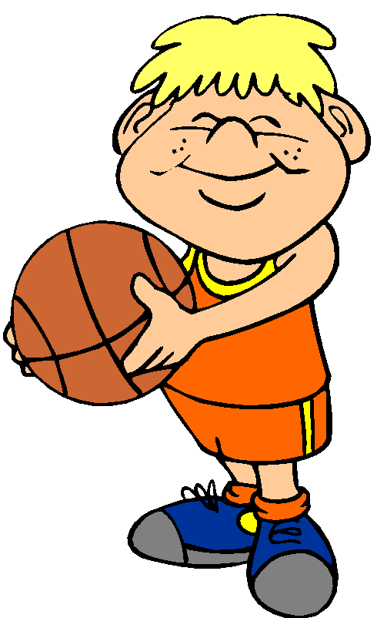
Муниципальное бюджетное дошкольное образовательное учреждение центр развития ребёнка – детский сад № 57 «Катюша»
Модель оздоровительной работы ДОУ
Подготовила: Захарян С.В.,
заместитель
заведующего
Тамбов
2012

Slide 2
Актуальность
Данные социологических исследований

Slide 3
Проблемные вопросы
Как укрепить и сохранить здоровье наших детей?
Как организовать образовательную деятельность дошкольников, чтобы дать каждому ребёнку оптимальную нагрузку с учётом его подготовленности, группы здоровья?
Как развивать интерес учащихся к занятиям физкультурой, потребность в здоровом образе жизни?
Как сделать привлекательным занятие физкультурой для всех детей?
Как достичь в процессе занимательного дела оптимального сочетания оздоровительного, тренировочного, образовательного компонентов физкультурной деятельности?

Slide 4
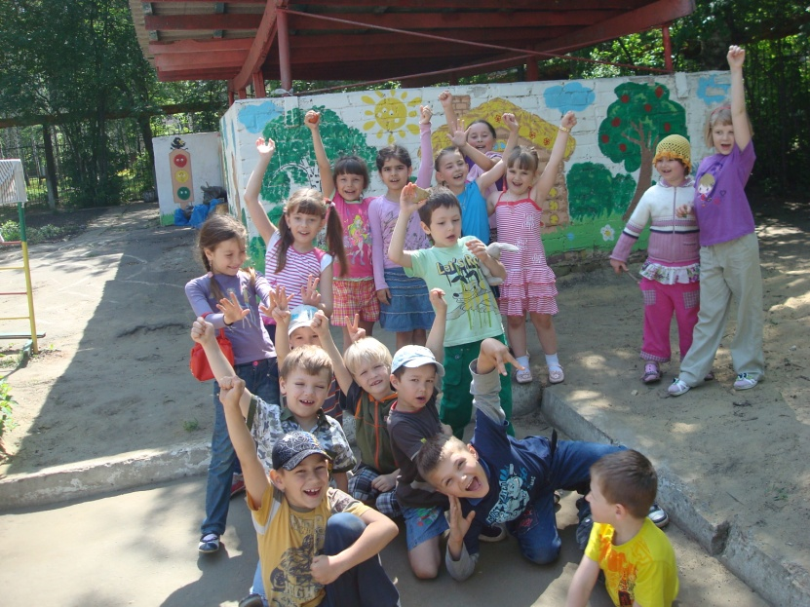
Аннотация
Сущность нашей модели состоит в обеспечении психо-физического здоровья, здорового образа жизни воспитанников путем оптимального сочетания теории и практики, выбора современных средств, методов и форм.
Практическая значимость модели заключается в возможности применения её в повседневной практике любого образовательного учреждения.

Slide 5
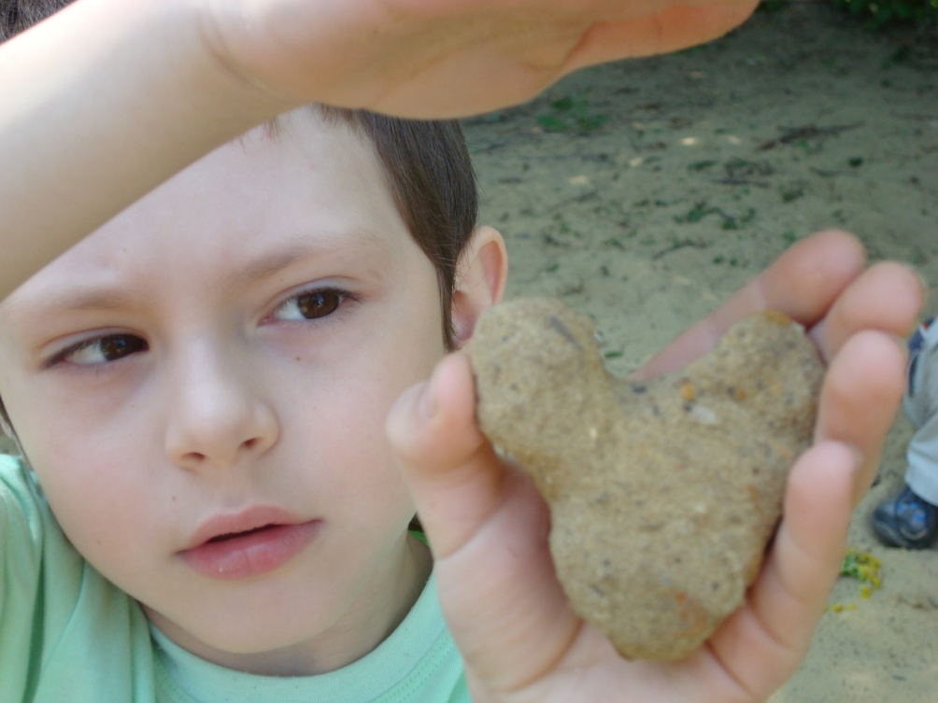
Цель нашей модели
Сохранение и укрепление здоровья детей, формирование у родителей, педагогов, воспитанников ответственности и потребности в здоровом образе жизни через комплексное сопровождение.

Slide 6
Задачи
Совершенствование условий для обеспечения физического и психического здоровья детей в соответствии с ФГТ.
Повышение педагогического мастерства и деловой квалификации педагогов детского сада.
Комплексный подход и реализация физкультурно-оздоровительных мероприятий в контакте со всеми участниками педагогического процесса (педагоги, медицинские работники, родители, дети).
Выявление интересов, склонностей и способностей детей в двигательной деятельности и реализация их через систему спортивно-оздоровительной работы.
Воспитание здорового ребенка совместными усилиями детского сада и семьи.

Slide 7
Основные принципы построения модели
принцип комплекс
ности и интегратив
ности
Принцип гарантий
принцип научности
принцип участия
Принцип аксиологического подхода

Slide 8
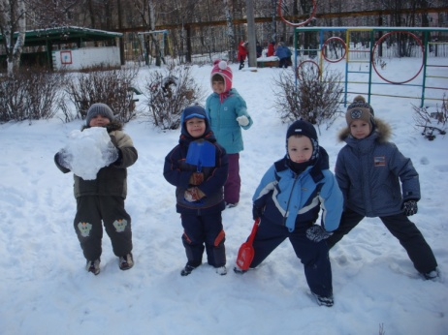
Условия создания модели
Внешние
Внутренние
кадровые
материально-
технические

Slide 9
Этапы построения модели
Модель
оздоровительной
работы ДОУ
Диагностико-прогностический
Обобщающий
Практический

Slide 10
Диагностико-прогностический этап построения модели
Мероприятия | Результаты
Анализ научно-методической литературы | педагоги получили теоретическую подготовку, изучили методическую литературу
Создание материально-технических, кадровых, организационных, научно-методических условий | проанализированы ресурсы, спланирована работа
Совершенствование комплексной системы воспитания здорового ребёнка | Усовершенствована комплексная система по воспитанию здорового ребёнка
Оценка степени развития заболеваний и имеющихся морфофункциональных нарушений в развитие детей | проведён мониторинг
Анкетирование родителей | составлен план работы с родителями

Slide 11
Комплексная система физкультурно-оздоровительной работы
В совместной деятельности с педагогом
В совместной деятельности с семьей
В режимных моментах
В самостоятельной деятельности детей

Slide 12
Практический этап построения модели
Блок 1. Содержание работы с детьми определяется в соответствии с ФГТ
Блок 2. Организация работы с детьми по формированию ЗОЖ
Блок 4. Организация оздоровительной деятельности
Блок 5. Работа с семьёй и школой
Блок 3. Нетрадиционные формы оздоровления дошкольника

Slide 13
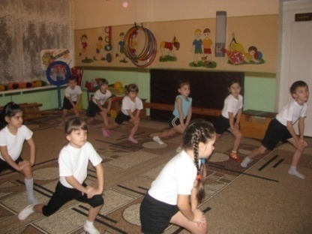
БЛОК 1. Содержание работы с детьми определяется в соответствии с ФГТ Цель: Интеграция образовательных областей в формах физкультурно-оздоровительной работы
«Художественное творчество» | Развитие мелкой моторики
«Здоровье» | Воспитание культурно-гигиенических навыков, формирование представлений о здоровом образе жизни
«Коммуникация» | Развитие свободного общения со взрослыми и сверстниками в процессе физической деятельности, подвижных игр, умение подчиняться правилам.
«Познание» | сенсорное развитие, формирование целостной картины мира, расширение кругозора в процессе подвижных игр, творчества, формирование элементарных математических представлений – развитие умения ориентироваться на местности, познание собственного тела.
«Социализация» | формирование гендерной, семейной принадлежности, умение подчиняться правилам, реализация партнерского взаимодействия «взрослый-ребенок», «ребенок-ребенок».
«Музыка» | использование музыкальных произведений для обогащения содержания области, развитие детского творчества в движении. Развитие чувства ритма, выполнение упражнений под музыку, проведение музыкально-спортивных праздников.
«Труд» | формирование трудовых умений и навыков, воспитание трудолюбия, воспитание ценностного отношения к собственному труду, труду других людей и его результатам
«Чтение художественной литературы» | использование фольклорных произведений – считалок, закличек и т.д. для обогащения содержания области
«Безопасность» | формирование основ безопасности собственной жизнедеятельности в различных видах продуктивной деятельности

Slide 14
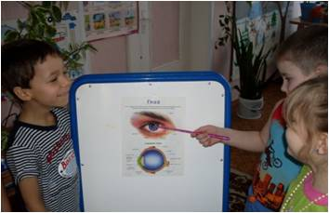
Блок 2. Организация работы с детьми по формированию ЗОЖ
привитие стойких культурно-гигиенических навыков;
развитие представлений о строении собственного тела, назначении органов
обучение уходу за своим телом, навыкам оказания элементарной помощи;
формирование элементарных представлений об окружающей среде.
формирование представлений о том, что полезно и что вредно для организма;
формирование привычки ежедневных физкультурных упражнений;

Slide 15
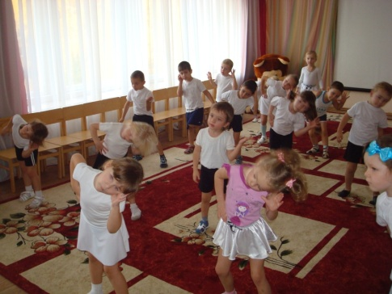
Блок 3 Нетрадиционные формы оздоровления дошкольника
Оздоровительный бег (дозированный)
Дыхательная и звуковая гимнастика.
Самомассаж и массаж
Тренинги
Аутотренинг
Релаксация
Музыкотерапия
Пальчиковая гимнастика
Музыкально-подвижные игры
Разные виды гимнастики
Игропластика
Игровой стретчинг
Упражнения на фитболе
Игры-путешествия
Физкультурная игротека

Slide 16
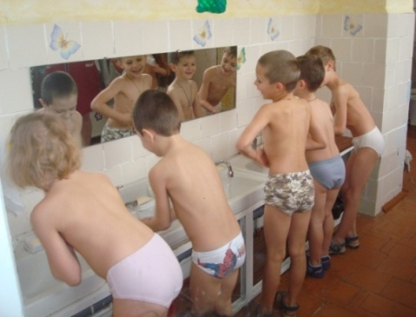
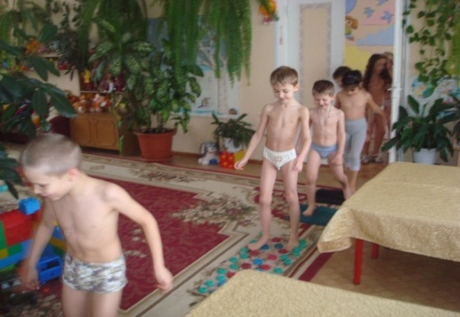
Блок 4 Организация оздоровительной деятельности
Осмотр врачами-специалистами, санация полости рта
Система закаливания в ДОУ
Организация жизнедеятельности посредством педагогических и здоровьесберегающих технологий
Профилактическая работа
Организация режима дня
Организация питания

Slide 17
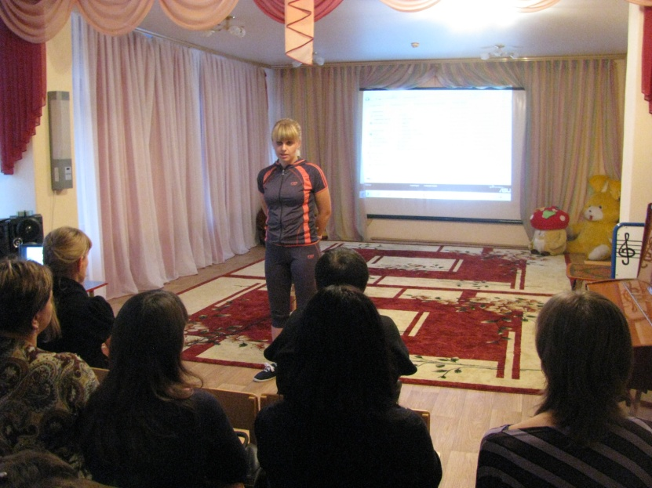
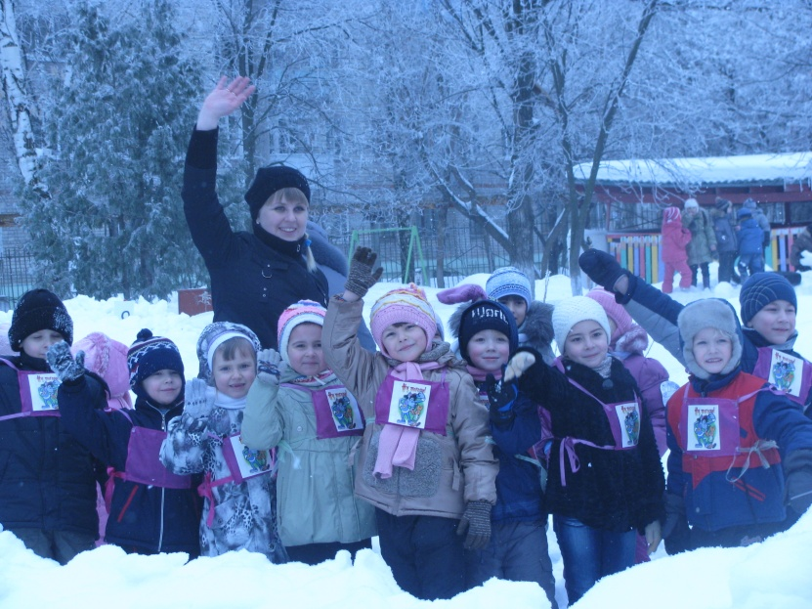
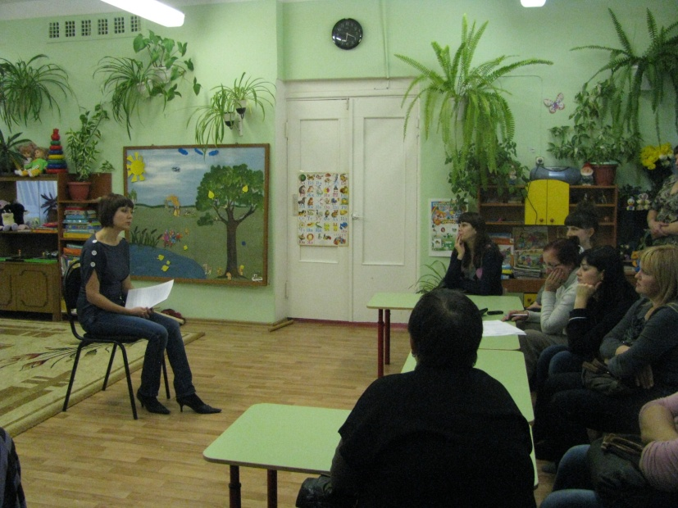
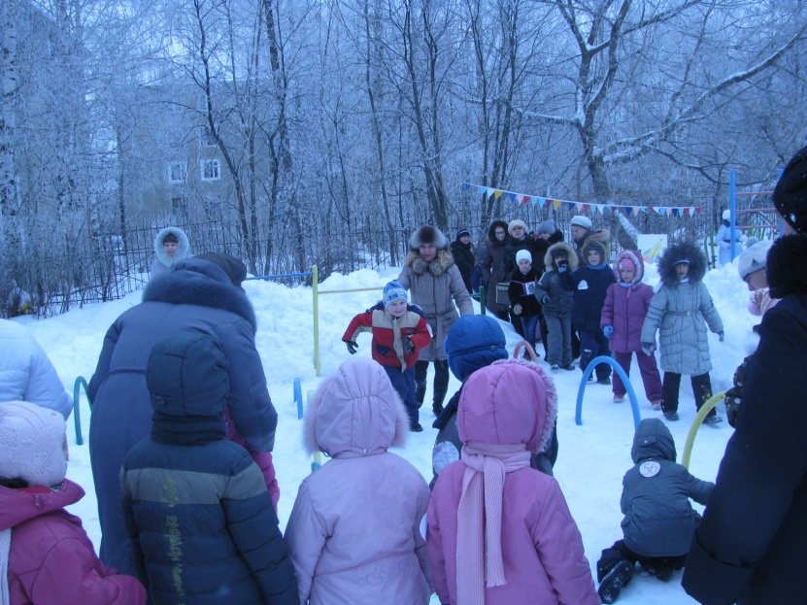
Блок 5 Работа с семьёй работа со школой

Slide 18
В центре модели - ребёнок
Интегративные качества
Физически развитый, овладевший основными культурно-гигиеническими навыками.
Любознательный, активный.
Эмоционально отзывчивый.
Овладевший средствами общения и способами взаимодействия со взрослыми и сверстниками.
Способный управлять своим поведением и планировать свои действия.
Способный решать интеллектуальные и личностные задачи, адекватные возрасту.
Имеющий первичные представления о себе, семье, обществе, государстве, мире и природе.
Овладевший универсальными предпосылками учебной деятельности.
Овладевший необходимыми умениями и навыками, необходимыми для осуществления различных видов деятельности.

Slide 19
Модель оздоровительной работы МБДОУ ЦРР ДС № 57 «Катюша»
Профилактика острых респираторных заболеваний
Организация полноценного питания
Коррекционная работа, направленная на устранение отклонений от нормы
Мониторинг уровня физического развития, состояния здоровья, психоэмоционального состояния
Укрепление психологического здоровья детей
ДОУ
семья
ребёнок
Оптимальная организация режима дня
Организация взаимодействия с семьей
Создание предметно-развивающей среды
Работа с педагогами

Slide 20
Анализ заболеваемости МБДОУ ЦРР ДС № 57 «Катюша»
Показатели за 2 учебных года |  | 2010-2011 | 2011-2012
Число дней функционирования |  | 248 | 249
Заболеваемость в детоднях на 1 ребенка |  | 2,5 | 2,7
Простудная заболеваемость % |  | 11,8% | 13,0%
Часто болеющие дети % |  | 6,2% | 4,1%
Дети с хроническими заболеваниями (ф.30), % |  | 5,8% | 4,6%
Группы здоровья | I | 6 | 4
 | II | 156 | 159
 | III | 8 | 8
 | Дети инвалиды | 2 | 0

Slide 21
Обобщающий этап создания модели
Показатель заболеваемости детей (на одного ребенка в год)
2010г | 2011г | 2012г
11,8% | 18,0% | 13%
Уровень физического развития детей за три года:
 | 2010 | 2011 | 2012(начало уч.года)
высокий | 37% | 37,7% | 31%
выше среднего | 37,3% | 37,5% | 40,5%
средний | 22,4% | 29,4% | 24,5%
ниже среднего | 0,4% | 0,4% | 4,0%

Slide 22
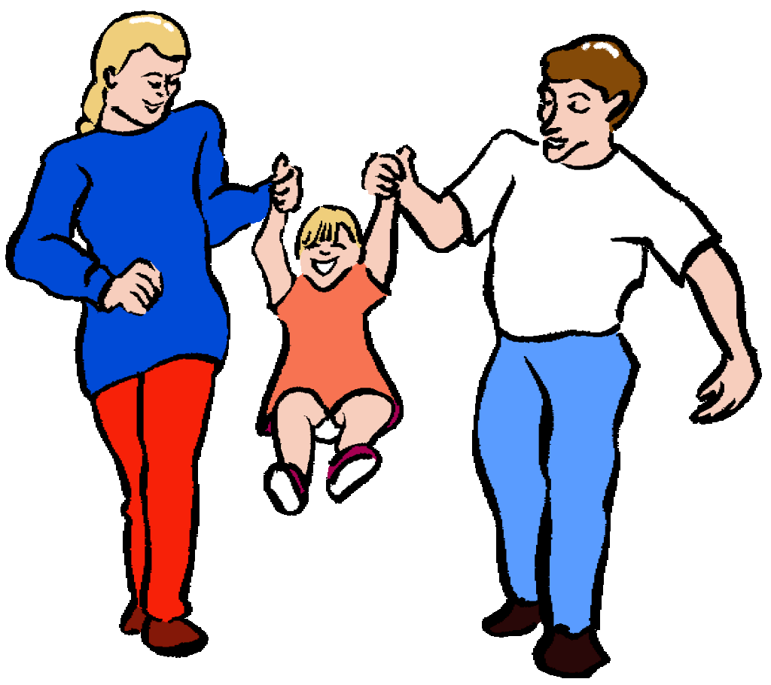
Литература по теме
Л. Ф. Тихомирова Формируем у детей правильное отношение к своему здоровью. Ярославль, 1997 г.
Л.Г. Татарникова Технологии валеологического развития ребёнка в дошкольном образовательном учреждении. Санкт-Петербург, 2006 г.
Здоровье детей-здоровье нации. Сборник материалов научно-практической конференции. Санкт-Петербург, 2008 г.

Slide 23
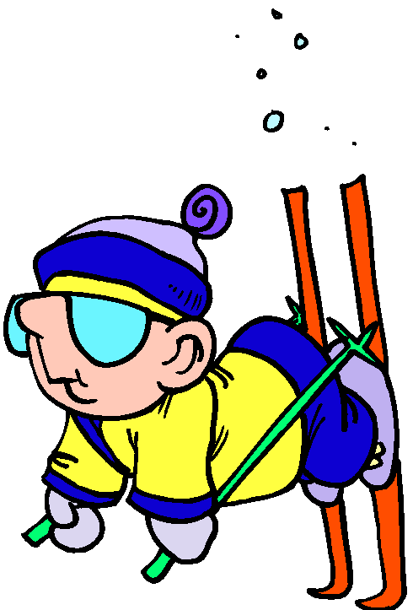
Будьте здоровы!!!
Чтоб ты не был хилым, вялым,
Не лежал под одеялом,
Не хворал и был в порядке,
Делай каждый день зарядку!
Позабудь про телевизор,
Mapш нa улицу гулять -
Ведь полезней для здоровья
Свежим воздухом дышать.
Нет плохому настроенью!
Не грусти, не хнычь, не плачь!
Пусть тебе всегда помогут
Лыжи, прыгалки и мяч!
Хоть не станешь ты спортсменом,
Это право не беда –
Здоровый дух в здоровом теле
Пусть присутствует всегда!

